Slide 1

PHP - Joomla Module Στέφανος Τάραντο 1002662 Ξάνθη Ζαχαρίου 1002531 Μαριέλλη Άσπρου 981931 Χριστιάνα Αγάθωνος 980257

Slide 2

ΠΕΡΙΕΧΟΜΕΝΑ…
Php
Joomla
Joomla Module
Παρουσίαση του συστήματος μας.

Slide 3

PHP

Slide 4
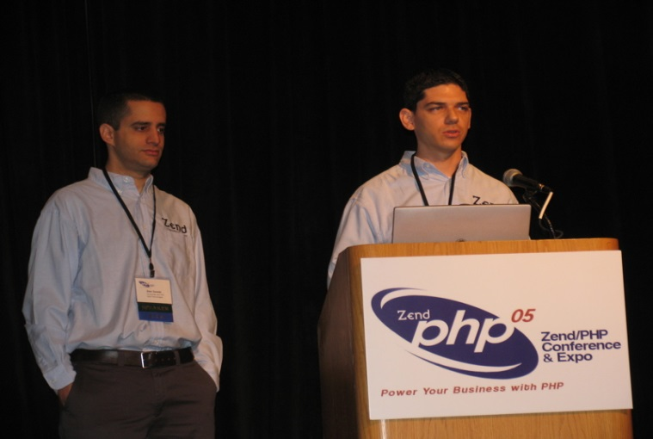
PHP - Ιστορική Αναδρομή
1994: Ξεκινάει γραμμένη σε C
1995: PHP/FI :Δυνατότητα επικοινωνίας με βάση δεδομένων και τη δημιουργία δυναμικών web εφαρμογών.
1997: PHP/FI 2.0
1998: PHP 3.0 (Hypertext Preprocessor):
Από τους Andi Gutmans και Zeev Suraski.
2000: PHP 4.0 :επιπλέον δυνατότητες
π.χ. υποστήριξη περισσότερων
Web servers, HTTP sessions, output buffering και πιο ασφαλείς
τρόποι χειρισμού της εισόδου του χρήστη.
2004: PHP 5.0:Μεγαλύτερες και πιο βελτιωμένες δυνατότητες για
αντικειμενοστραφή προγραμματισμό.
Notes:
Αντικειμενοστρεφεί προγραμματισμό όπως έχουμε χρησιμοποιήση στο project μας για την ylopoisi toy parsing

Slide 5

PHP: Hypertext Preprocessor
Ευρέως χρησιμοποιημένη
Γενικής χρήσης
Open Source Scripting Language
Κατάλληλη για Ιστοσελίδες
Ο κώδικας εκτελείτε στον server(server site)
Σύνδεση με βάση δεδομένων αντλώντας πληροφορίες
PHP και GD βιβλιοθήκη μπορεί να δημιουργήσει γραφικά
Εναλλακτικές της PHP: ASP, JSP, Python, JavaScript.
PHP File μπορεί να περιλαμβάνει:
HTML
JavaScript κώδικα
PHP κώδικα
Notes:
Open source mborei na tin parei o piosdipote kai na ilopoihsh oti thelei..server site opws kanoume emeis sto programma mas

Slide 6

Πλεονεκτήματα
Σχετικά Γρήγορη διότι αξιοποιεί περισσότερους πόρους του συστήματος
Απλή σύνταξη παρόμοια με την bash και της γλώσσας C
Υποστηρίζει πολλά είδη βάσεων δεδομένων όπως (MySQL, Informix, Oracle, Sybase, Solid, PostgreSQL, Generic ODBC, κ.α.)
Υποστηρίζει αντικειμενοστραφή προγραμματισμό όπως γνωρίζουμε την java και έτσι επιτρέπει την υλοποίηση πολύπλοκων εφαρμογών.
Τρέχει σε όλα τα Λ.Σ. (Windows, Linux, Mac OS, Novell, κ.α.)

Slide 7
Μειονεκτήματα
Ασφάλεια: Λόγο του open source → Τα σφάλματα επιλύονται από τους χρήστες εξερευνώντας την αδυναμία της PHP
Δεν υποστηρίζει ολοκληρωτικά Unicode και multibyte strings
Δεν διατηρείται διότι δεν είναι κατάλληλο για modular προγραμματισμό → Όχι χρήση για μεγάλες εφαρμογές.
Ασθενής τύπος: Γίνεται μετατροπή σε floating numbers → η σύγκριση του string «1000» με το «1e3» είναι ίση.

Slide 8
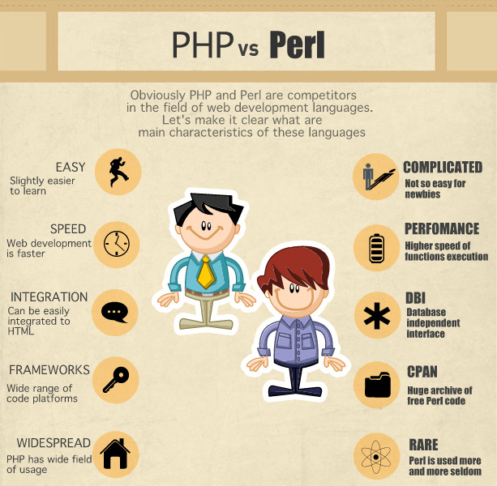
PHP vs perl
PHP
Σχεδιάστηκε για scripting για το διαδίκτυο
Ευκολότερη στην χρήστη της με μεγάλες δυνατότητες
Μπορεί να ενσωματωθεί σε κώδικα της html
Perl
Πιο περίπλοκη και δυσκολότερη στην χρήση της
Δυσκολότερο να ενσωματωθεί σε κώδικα html
ΑΠΑΡΑΙΤΗΤΑ ΕΡΓΑΛΕΙΑ:
PHP
Web Server (πχ Apache)
Web Browser (πχ Google
Chrome, Firefox)

Slide 9
Παράδειγμα: PHP File - Html
<?php
//Δημιουργία αντικειμένου κλάσης Parser παίρνοντας σαν παράμετρο το rss link
$parser=new Parser("https://www.cs.ucy.ac.cy/colloquium/rss.xml");
$width="100"; $height="100";
$beg=$beg+0;//because php cant evaluate it as int
//Παρουσία των ομιλητών παίρνοντας τα δεδομένα από την κλάση Parser
for($i=$beg; $i<$end; $i++){
{ echo "<div style=position: relative; left: 0; top: 0; float:left; >";
echo "<a href=".$parser->getLink()."/>";//echo $parser->getLink();
echo '<img style=position: relative; top: 0; left: 0; display: block; vertical-align: middle;
margin-right: 8px; float: left;';
echo "<img src = resize.php?url=".$img."&width=".$width."&height=".$height . " />";
echo '<span style=position: absolute; top: 0; left: 300; display: block; overflow:auto;>'.
'</a>';+
echo "<br>Speaker: </br>".$speaker."<style=.padding: 0px 0px 20px 0px></br></a></style></div>";
}
//κλήση συνάρτησης
get();
?>

Slide 10
Παράδειγμα κώδικα PHP μέσα στην HTML
<html>
<body>
<?php echo “Welcome to epl371”; ?>
</body>
</html>
Εντολή exec :
<?php //Εκτέλεση της εντολής “whoami” echo exec('whoami'); ?>

Slide 11

Joomla

Slide 12

Τι είναι το Joomla?
Το Joomla είναι ένα λογισμικό που επιτρέπει να δημιουργούνται και να ενημερώνονται οι ιστοσελίδες εύκολα. Το Joomla στην ουσία αποτελείται από τα 3 πιο κάτω στοιχεία: 1) Τα περιεχόμενα τα οποία είναι κυρίως αποθηκευμένα σε μια βάση δεδομένων. 2) Το πρότυπό ,το οποία ελέγχει το σχεδιασμό και την παρουσίαση του περιεχομένου σας (όπως τα χρώματα γραμματοσειρές, και τη διάταξη). 3) Το Joomla το οποίο είναι το λογισμικό που θα φέρει το περιεχόμενο και το πρότυπο μαζί έτσι ώστε να παράγουν ιστοσελίδες.

Slide 13
Joomla Templates
Η Joomla είναι επεκτάσιμη σε πολλές πλευρές και είναι υπεύθυνη για :
Διαμόρφωση (με css)
Σχεδιασμό (με html)
Δομή της Joomla ιστοσελίδας δυναμικά.(με php)
Το περιεχόμενο και ο σχεδιασμός ενός προτύπου Joomla είναι ξεχωριστά και μπορούν να επεξεργαστούν, αλλαχτούν και να διαγραφούν ξεχωριστά.
Το πρότυπο είναι όπου ο σχεδιασμός της κύριας διάταξης για μια τοποθεσία Joomla θα ρυθμιστεί . Οι χρήστες διαθέτουν διαφορετικά στοιχεία (components, modules, και plug-ins) τα οποία είναι υπεύθυνα για τους διάφορους τύπους περιεχομένου.

Slide 14
Πως δουλεύει η Joomla!
Το Joomla αποτελείται από μια πλατφόρμα και κάποιες επεκτάσεις.
Διάφοροι τύποι επεκτάσεων, το καθένα είναι σε θέση να εκτελέσουν συγκεκριμένες εργασίες
Μπορείτε να το συγκρίνετε αυτό σε ένα λειτουργικό σύστημα του υπολογιστή, όπως το Microsoft Windows ή Linux.
Χρησιμοποιείτε εφαρμογές (επεκτάσεις) για την εκτέλεση των καθηκόντων. Ορισμένες εφαρμογές (επεκτάσεις) είναι άμεσα διαθέσιμες στο σύστημά σας, αλλά μπορεί να εγκαταστήσει και να αφαιρέσει πρόσθετες εφαρμογές (επεκτάσεις) ανά πάσα στιγμή.

Slide 15
Εγκατάσταση της Joomla
Υπάρχουν διάφοροι τρόποι για να εγκαταστήσετε το Joomla!. Αν θέλετε η ιστοσελίδα σας να είναι διαθέσιμη στο Διαδίκτυο, βεβαιωθείτε ότι έχετε έναν λογαριασμό σε έναν web server. Υπάρχουνε διάφορες επιλογές: Μια επιλογή: Πολλές εταιρίες προσφέρουν κάποιος είδος «instant» εγκατάστασης, ακολουθώντας τις οδηγίες με ένα κλικ γίνεται η εγκατάσταση. Επιλογή Δύο: Συμβατική Εγκατάσταση . Αυτή η μέθοδος απαιτεί να γίνει αντιγραφή του Joomla zip αρχείου για τη φιλοξενία του λογαριασμού σας, να αποσυμπιέστε, να δημιουργήσει μια βάση δεδομένων, και στη συνέχεια να εκτελέσετε την εγκατάσταση. (η δική μας επιλογή…) Επιλογή Τρία: Demo ιστοσελίδας. Εάν χρησιμοποιείτε την ιστοσελίδα Demo, μπορείτε να ακολουθήσετε τις οδηγίες που παρέχονται για να δημιουργήσετε αντίγραφα ασφαλείας και να μετακινήσετε το site για την υπάρχουσα υποδοχής.

Slide 16
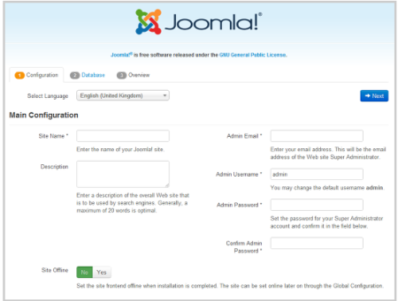
Πως χρησιμοποιείται η Joomla
Εγκατάσταση της Joomla
Υπάρχει τώρα Joomla χώρος για δημιουργία ιστοσελίδας
Υπάρχουνε διάφορες εκδόσεις Joomla και εμείς έχουμε δουλέψει πάνω στις πιο κάτω: Joomla 1.5 (δημοσιεύτηκε τον Ιανουάριο 22, 2008) Joomla 3.0 (πιο νέα εκδοχή δημοσιεύτηκε τον Σεπτέμβριο 27, 2012) Η Joomla ιστοσελίδα Demo είναι ένα καλό μέρος για να δοκιμάσετε πολλά από αυτά τα χαρακτηριστικά.

Slide 17

Πλεονεκτήματα
PHP
Απλή εγκατάσταση
Εξελιγμένα Ιεραρχίες
Plugins και Εξαρτήματα
Υποστήριξη

Slide 18
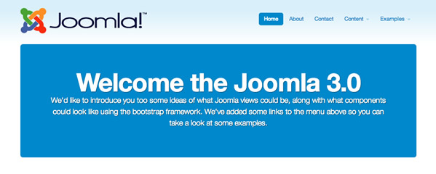
Μειονεκτήματα
Αρχάριους έως μέσους Ευχρηστία
Ασφάλεια
Περιορισμένη Προσαρμογή
Πόροι
Ποσότητα χρήστη
Συμβατότητα

Slide 19
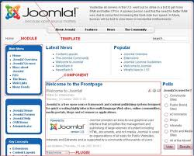
Joomla Module

Slide 20
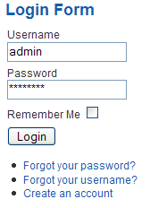
MODULE
“Κουτιά” διατεταγμένα σε διάφορες θέσεις σε μια ιστοσελίδα.
Για παράδειγμα, το login module, latest news.

Slide 21
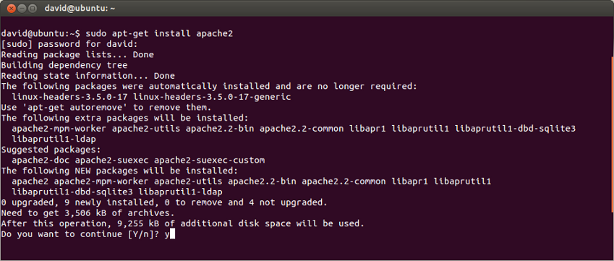
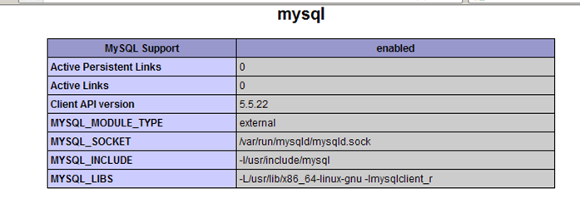
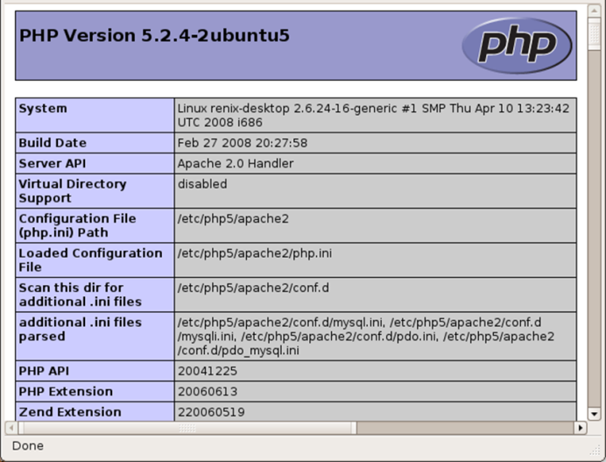
Δημιουργία Module
Web Server
MySQL
PHP

Slide 22
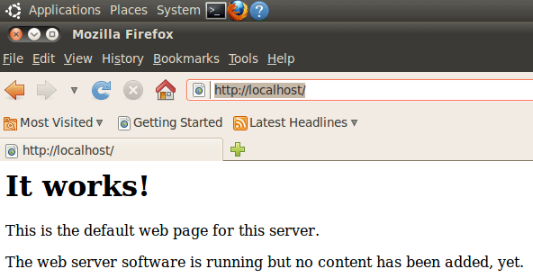
Δημιουργία Module

Slide 23
mod_rss Directory
mod_rss.xml → Δηλώνουμε το version της joomla, τα αρχεία που χρησιμοποιούμε, και τις παραμέτρους που παίρνει το module
mod_rss.php
Helper.php → Αποτελείται από τις κλάσεις
Tmpl/default.php → Εξωτερική όψη module.

Slide 24
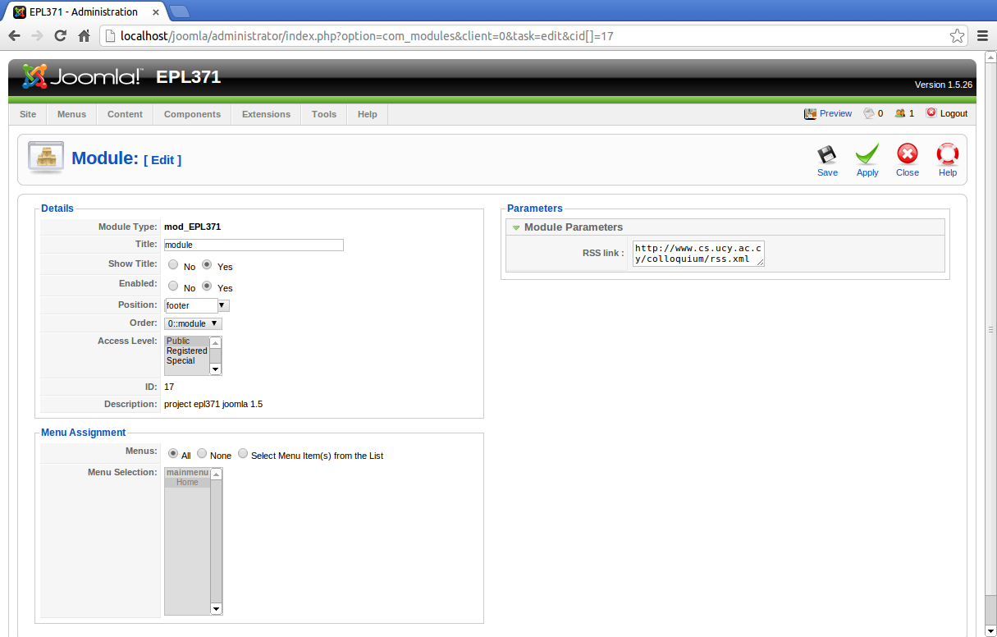
Module Manager

Slide 25
Το σύστημα μας
Αρχείο λειτουργίας
Default
Δύο βασικά css αρχεία
Navigation Menu
More(mouseover)
Δύο βασικές λειτουργίες(κλάσεις)
Parser
Search

Slide 26
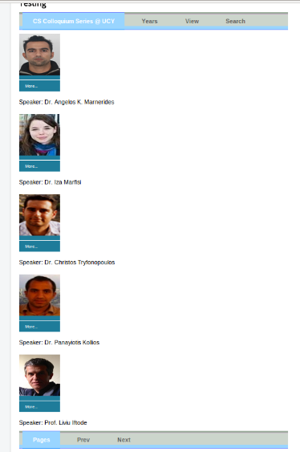

Slide 27
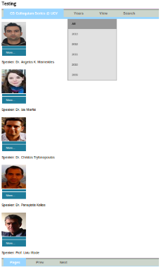

Slide 28
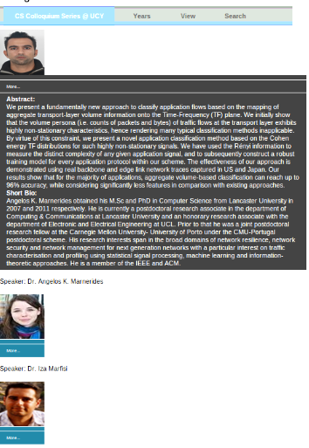

Slide 29
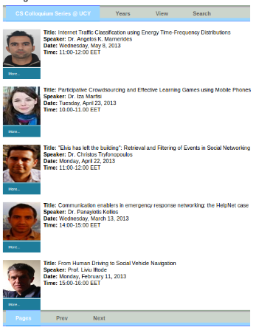

Slide 30
Προβλήματα και δυσκολίες…
Δεν είναι ασφαλές.
Δεν είναι βελτιστοποιημένο .
Δεν υλοποιήθηκε με τον καλύτερο τρόπο.

Slide 31
Βιβλιογραφία
http://pixelstech.net/topic/25_What_are_advantages_and_disadvantages_of_PHP_
http://www.w3schools.com/php/php_intro.asp
http://php.net/manual/en/intro-whatis.php
http://php.about.com/od/phpbasics/qt/what_is_php_used_for.htm
http://en.wikipedia.org/wiki/Joomla
http://docs.joomla.org/
http://www.pcmag.com/encyclopedia/term/58990/joomla
http://www.socialtechnologyreview.com/articles/joomla-advantages-and-disadvantages-choosing-joomla-your-cms-solution?page=0,2
http://en.wikipedia.org/wiki/Joomla
http://docs.joomla.org/Creating_a_Hello_World_Module_for_Joomla_1.5
http://docs.joomla.org/Module

Slide 32




